Slide 1




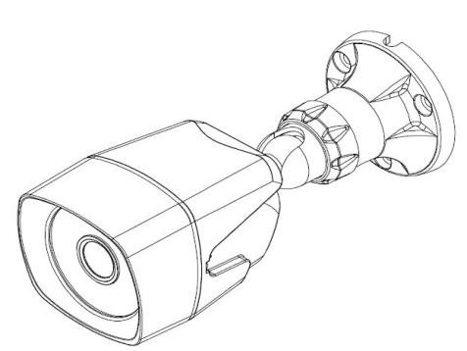
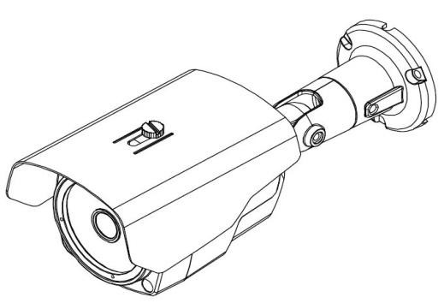
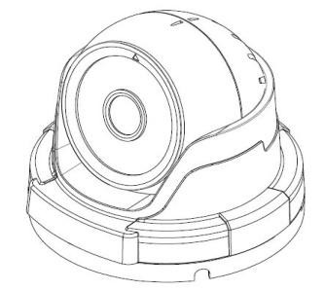
ISEEQ
CCTV PRODUCTS
Product Line-up
2018
AHD I TVI I SDI & EX-SDI[1.0 / 2.0] 2K,4K CAMERA I MINI PTZ CAMERA DVR

Slide 2



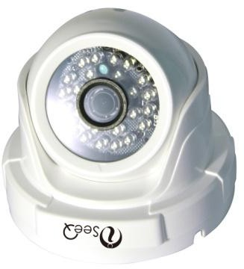
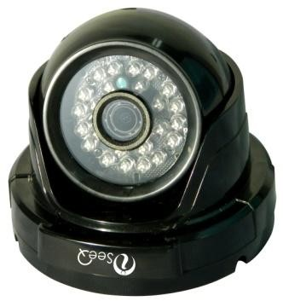

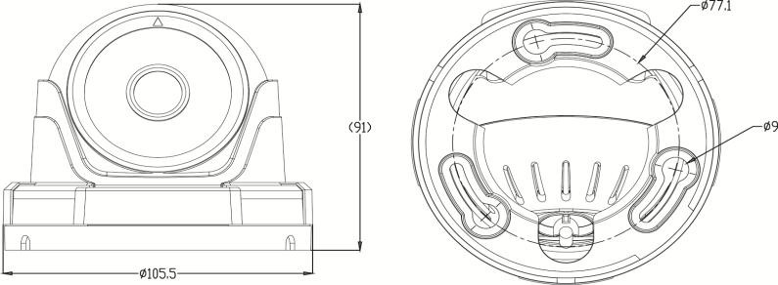













































EYE BALL DOME
5M PIXELS
MODEL : ISQ-I5S24FA
이미지센서
비디오출력모드
총화소수
신호 대 잡음 비
최저조도
렌즈
셔터스피드
 | 지원
입력전원
소비전력 | 필터체인지동작시
동작온도 | ℃ ℃
보관온도 | ℃ ℃
동작습도
크기 | Ø

Slide 3
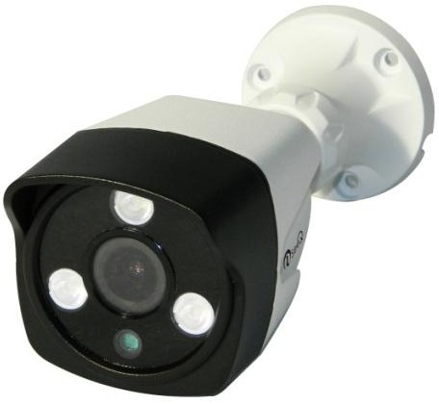
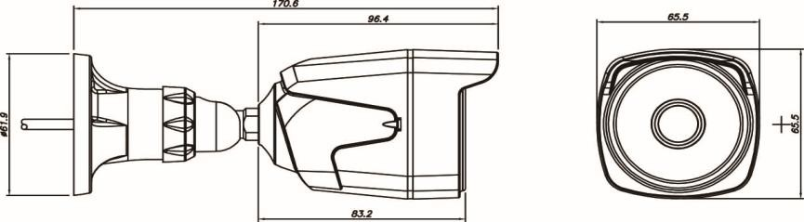
















































BULLET
5M PIXELS
MODEL : ISQ-B5S03FA
이미지센서
비디오출력모드
총화소수
신호 대 잡음 비
최저조도
렌즈
셔터스피드
방수 방진
 | 에서 지원이 되어야 합니다
입력전원
소비전력 | 필터체인지동작시
동작온도 | ℃ ℃
보관온도 | ℃ ℃
동작습도
크기

Slide 4
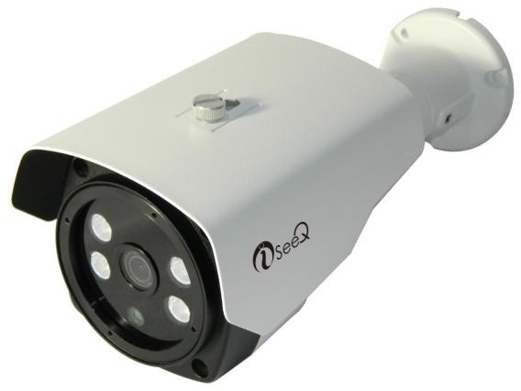
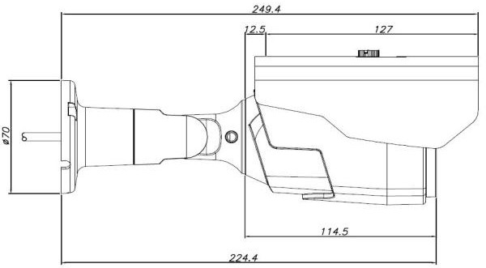
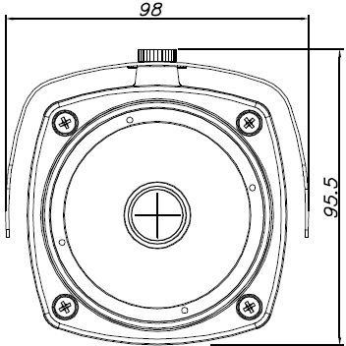


























BULLET
5M PIXELS
MODEL : ISQ-B5S04FA
이미지센서
비디오출력모드
총화소수
신호 대 잡음 비
최저조도
렌즈
셔터스피드
방수 방진
 | 지원
입력전원
소비전력 | 필터체인지동작시
동작온도 | ℃ ℃
보관온도 | ℃ ℃
동작습도
크기

Slide 5
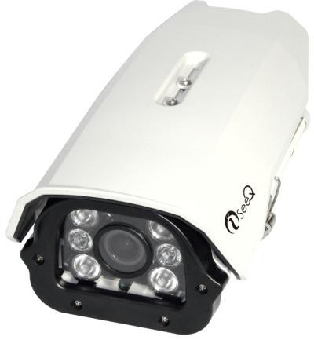
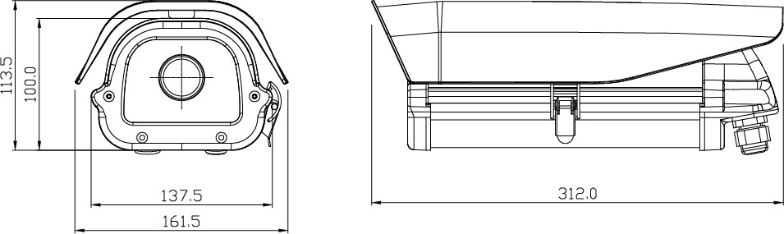
















HOUSING[FIX]
5M PIXELS
MODEL : ISQ-H5S06FA
이미지센서
비디오출력모드
총화소수
신호 대 잡음 비
최저조도
렌즈
셔터스피드
방수 방진 | 생활방수
 | 은 기본장착
 | 에서 지원이 되어야 합니다
입력전원
소비전력 | 필터체인지동작시
동작온도 | ℃ ℃
보관온도 | ℃ ℃
동작습도
크기

Slide 6

HOUSING[V/F]
5M PIXELS
MODEL : ISQ-H5S06VA
이미지센서
비디오출력모드
총화소수
신호 대 잡음 비
최저조도
렌즈
셔터스피드
방수 방진 | 생활방수
 | 은 기본장착
 | 에서 지원이 되어야 합니다
입력전원
소비전력 | 필터체인지동작시
동작온도 | ℃ ℃
보관온도 | ℃ ℃
동작습도
크기

